Slide 1
فوائد الغذاء وأهميته

Slide 2
مخرجات التعلم
يتوقع من التلميذ في نهاية الدرس أن:
يعدد بعض الأغذية.
يذكر فوائد الغذاء.

Slide 3
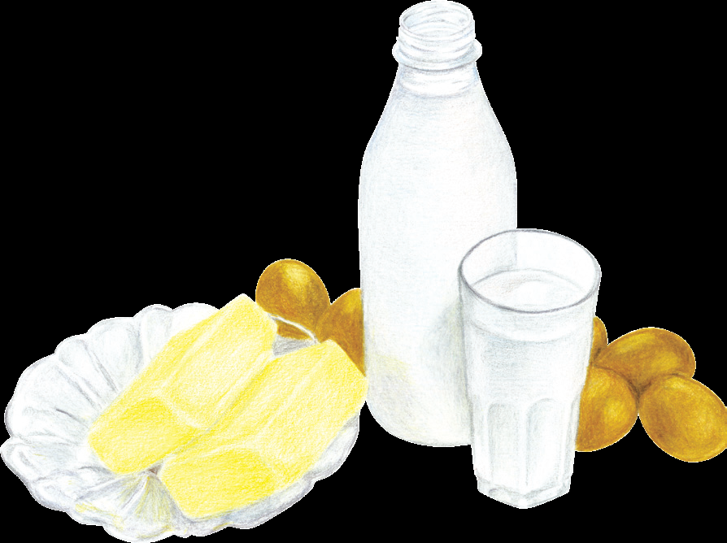
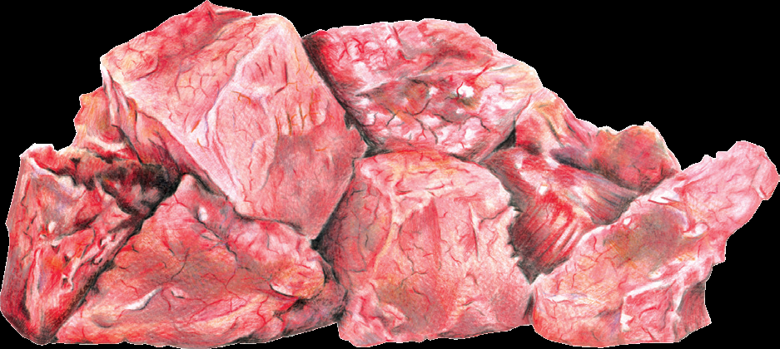
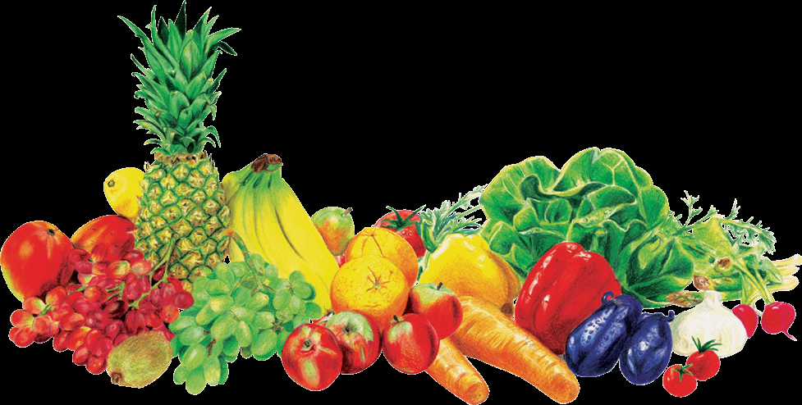
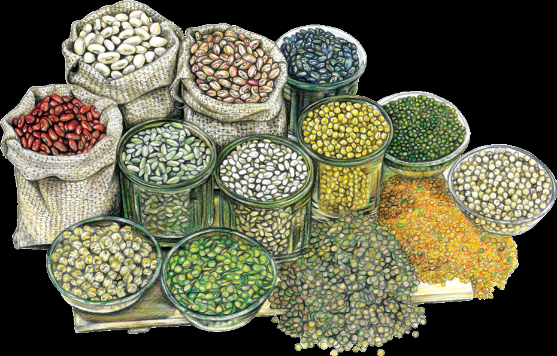

Slide 4
يحتاج الجسم إلى اللحوم والحليب والأجبان والألبان والزيوت والبقوليات والخضار.
يساعد الغذاء الجسم على النمو ويزوده بالطاقة اللازمة للقيام بجميع النشاطات ويقيه من المرض.

Slide 5
نشاط
املأ الفراغات بالكلمات الآتية:
(الأسنان – الطاقة – المرض).
البيض والحليب يقويان العظام و..........
الخضار تقي الجسم من .......................
الخبز والأرز يمدان الجسم ب...........

